Slide 1
LA PCR
Elaborer par : mhamdi chadhe
brahmi mouid

Slide 2
BUT :
La PCR, ou réaction en chaîne par polymérase, est une technique de biologie moléculaire permettant d'amplifier un fragment d'ADN spécifique à partir d'un échantillon biologique. Cette technique est utilisée dans de nombreux domaines, dont la recherche médicale, l'agriculture et la médecine légale.

Slide 3
Principe de PCR :
L'une des nombreuses applications de la PCR est le sexage génétique, qui consiste à déterminer le sexe d'un individu en analysant son ADN.
Voici comment la PCR est utilisée dans le processus de sexage génétique :

Slide 4
Extraction de l'ADN : Tout d'abord, l'ADN est extrait de l'échantillon biologique à analyser. Cela peut être du sang, des cellules buccales, des plumes (dans le cas des oiseaux), ou tout autre matériau biologique contenant de l'ADN.
Choix des marqueurs génétiques : Pour déterminer le sexe, des marqueurs génétiques spécifiques sont ciblés. Ces marqueurs sont des régions de l'ADN qui présentent des différences entre les chromosomes sexuels mâles (XY) et femelles (XX) chez de nombreuses espèces. Par exemple, chez les mammifères, le gène SRY (Sex-determining Region Y) est présent uniquement sur le chromosome Y mâle.

Slide 5
PCR : Une fois les marqueurs sélectionnés, la PCR est utilisée pour amplifier sélectivement ces régions d'ADN. Cette amplification se fait en cycles répétés de chauffage et de refroidissement, au cours desquels des amorces spécifiques (courtes séquences d'ADN complémentaires aux régions cibles) dirigent l'ADN polymérase vers les régions d'intérêt, permettant ainsi la synthèse de nouvelles copies d'ADN.
Analyse des produits de PCR : Les produits de PCR obtenus sont ensuite analysés pour déterminer le sexe de l'individu. Cela peut se faire de différentes manières, notamment par électrophorèse sur gel pour séparer les fragments d'ADN en fonction de leur taille, ou par des techniques plus avancées telles que la séquençage d'ADN.

Slide 6
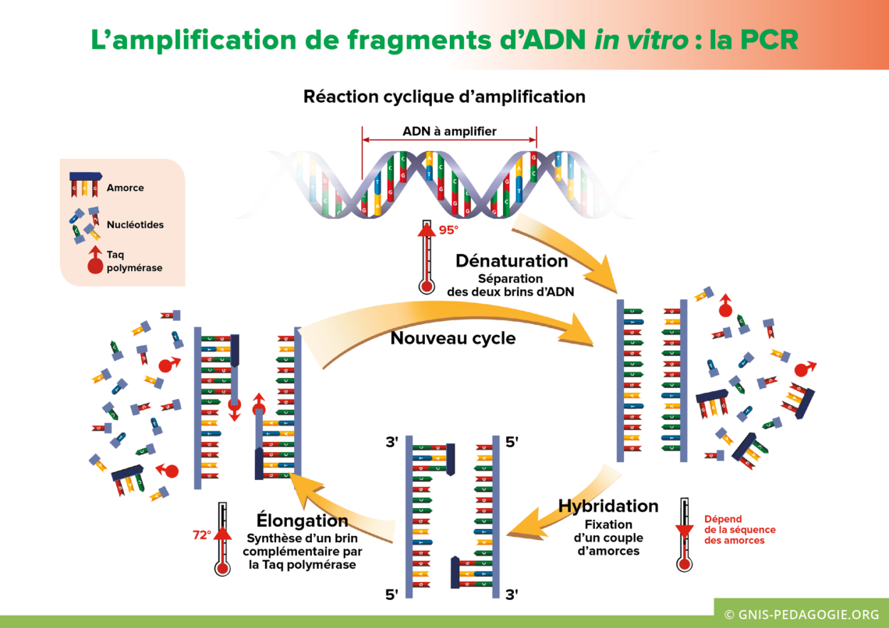

Slide 7
Applications du sexage par PCR :
Le sexage par PCR est utilisé dans de nombreuses applications, dont :
Détermination du sexe d'embryons : Le sexage par PCR peut être réalisé sur des cellules embryonnaires afin de déterminer le sexe de l'enfant à naître.
Vérification du sexe des animaux : Le sexage par PCR est utilisé dans l'élevage d'animaux pour déterminer le sexe des animaux afin de les séparer en fonction de leur sexe.

Slide 8
Avantages du sexage par PCR :
Le sexage par PCR présente de nombreux avantages, dont :
Rapidité: La PCR est une technique rapide qui permet d'obtenir des résultats en quelques heures.
Précision: La PCR est une technique très précise qui permet de déterminer le sexe d'un individu avec une grande fiabilité.
Simplicité: La PCR est une technique relativement simple à mettre en œuvre.

Slide 9
Conclusion :
Le sexage par PCR s'est imposé comme une technique incontournable dans divers domaines grâce à sa rapidité, sa précision et sa simplicité. En s'appuyant sur les différences génétiques des chromosomes sexuels, cette technique permet de déterminer le sexe d'un individu avec une grande fiabilité et ouvre la voie à de nombreuses applications importantes dans la recherche médicale, l'agriculture et la médecine légale.

